Slide 1
(1) 기초 자료형, 입출력, 연산자
송기태 (kitae040522@gmail.com)
Soongsil Univ. (Computer Science and Engineering)​

Slide 2

Content
기본 입출력 함수
기초 자료형 (int, str, float …)
변수
연산자
Ted Song

Slide 3
기본 입출력 함수
print($[something], sep=' ', end='\n')
$[something]을 ' '으로 구분하고, 끝에 '\n'을 추가하여 출력하는 함수이다.
이때, sep과 end는 print 함수의 옵션으로 넣어줘도 되고 안 넣어줘도 된다.
다만, 값을 안 넣어줬다면 default 값이 들어간다.
$[something]의 갯수는 몇개가 되든지 맘껏 넣어도 된다.
Ted Song

Slide 4
기본 입출력 함수
input($[something])
$[something]을 출력하고, 입력받은 값을 문자열로 리턴하는 함수이다.
Ted Song

Slide 5
기초 자료형
숫자형
파이썬은 아래와 같은 4가지의 숫자형 데이터를 핸들링할 수 있다. - 정수 (ex. 123, -123, 0, ...) - 실수 (ex. 123.45, 3.14, -123.0, 1.e-2) - 8진수, 앞에 0o를 입력하고 숫자를 입력하면 8진수로 인식한다. (ex. 0o34, 0o25) - 16진수, 앞에 0x를 입력하고 숫자를 입력하면 16진수로 인식한다. (ex. 0xAB, 0xff)
Ted Song

Slide 6
기초 자료형
문자열형
파이썬은 문자 하나를 다루는 자료형은 없다. 파이썬에서는 신기하게도 문자열에 +, -, *와 같은 연산자를 사용할 수 있는데,
예를 들어 print("안녕하세요" + "\n제 이름은 송기태입니다.")를 해보면 print("안녕하세요\n제 이름은 송기태입니다.")로 연산이 된다.
또한, print("안녕" * 3)를 해보면 print("안녕안녕안녕")로 연산이 된다.
Ted Song

Slide 7
기초 자료형
문자열의 길이
문자열의 길이는 어떻게 하면 쉽게 구할 수 있을까? → `len($[something])` 함수를 사용하자!
len("안녕하세요!")의 값을 print 해보면, 6이 출력된다.
문자열의 길이에는 공백 문자도 포함되므로, 주의하도록 하자.
Ted Song

Slide 8
기초 자료형
문자열 인덱싱 및 슬라이싱
또한, 문자열은 우리가 원하는 대로 잘라낼 수도 있고, 추출할 수도 있다.
문자열 뒤에 대괄호를 입력하고, 원하는 위치를 입력하면 해당하는 문자를 추출할 수 있다.
Tip!
파이썬은 0 based index이다. 즉 시작이 0부터!
대괄호 안에는 정수만 입력할 수 있다는 점을 꼭 알아두자!
Ted Song

Slide 9
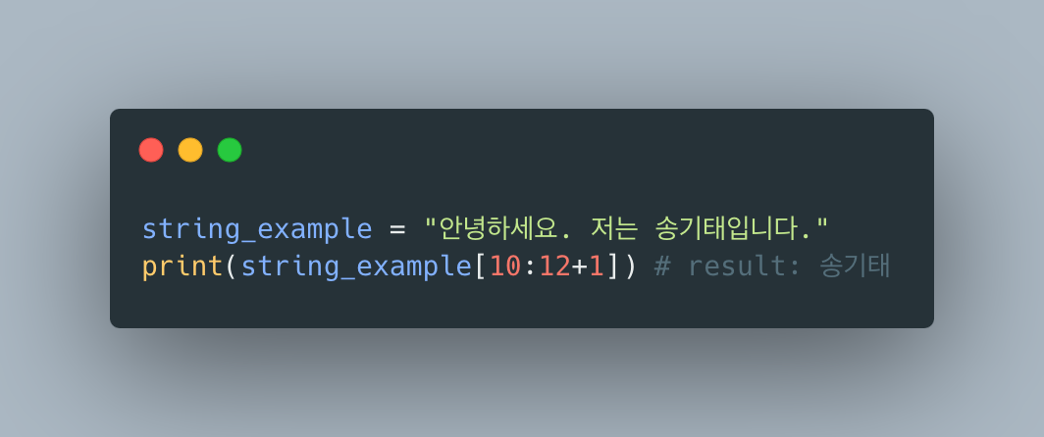
기초 자료형
문자열 인덱싱 및 슬라이싱
Ted Song

Slide 10
기초 자료형
알아두면 좋은 문자열 메소드
위치 알려주기
”안녕하세요. 저는 송기태입니다."에서 '요'의 위치를 알고 싶을 때에는 `$[문자열].find($[찾고 싶은 거])` 함수를 사용하면 된다. 문자가 존재한다면 해당하는 문자의 위치를 리턴하고, 존재하지 않으면 -1을 리턴한다.
문자열 삽입, "$[문자열 사이에 넣을 거]".join($[원래 문자열])
문자열 나누기, $[원래 문자열].split($[어떤 기준으로 문자열을 나눌 것인가?])
Ted Song

Slide 11
기초 자료형
부울형
True와 False로 이루어져 있으며, 각각 0과 1의 값을 갖는다.
Ted Song

Slide 12
변수
변수란 무엇일까?
데이터를 담는 상자
변수를 새롭게 만들기 위해서는 $[변수명] = $[값]의 형태로 작성하면 된다.
예를 들어 ’x’라는 변수에 정수 10을 넣고 싶으면, x = 10으로 짜주면 된다.
파이썬은 동적 타이핑이기 때문에, 프로그램이 실행 될 때 변수의 타입을 검사한다.
따라서 변수를 선언할 때, 타입을 명시해 줄 필요가 없다.
Ted Song

Slide 13
변수
변수명 규칙
변수명을 지을 때에는 작성 규칙이 있는데, 아래와 같다.
첫 문자는 알파벳이나 언더 바(_)로 시작한다.
첫 문자 이외에는 숫자를 사용해도 괜찮다. -> 첫 문자에 숫자를 사용할 수 없다.
변수 명에 공백을 삽입할 수 없다.
이미 파이썬 내부에서 사용되고 있는 '예약어'와 겹치는 단어는 사용할 수 없다.
대소문자를 구분한다.
*예약어 종류는 import keyword; print(keyword.kwlist)로 확인 가능
Ted Song

Slide 14
변수
형변환 (Type Casting)
변수의 값을 다른 타입의 값으로 변경해주는 행위.
형변환 함수 | 설명
int($[something]) | $[something]을 정수형으로 바꿈
float($[something]) | $[something]을 실수형으로 바꿈
str($[something]) | $[something]을 문자열로 바꿈
tuple(), list(), set() | 나중에 설명함
Ted Song

Slide 15
연산자
산술 연산자는 둘 이상의 타입 값에 적용할 수 있는 기호로,
Overloaded Operator라고 부른다.
기호 | 연산자 의미 | 예시 | 결괏값
+ | 덧셈 | 12 + 3.3 | 15.3
- | 뺄셈 | 6 - 12 | -6
* | 곱셈 | 8.8 * 5 | 44.0
/ | 나눗셈 | 11 / 2 | 5.5
// | 몫 | 7 // 5 | 1
% | 나머지 | 8.5 % 3.5 | 1.5
** | 거듭제곱 | 2 ** 6 | 64
Ted Song

Slide 16
연산자
연산자 결합 방식
연산식에서 같은 연산자가 연속해서 나올 경우에,
연산 순서를 왼쪽부터 취할 것인지 아니면 오른쪽에서부터 취할 것인지 결정하는 것
연산자 | 결합 방식
** | 오른쪽 → 왼쪽
- (음수) | 왼쪽 → 오른쪽
*, /, //, % | 왼쪽 → 오른쪽
+, - (뺄셈) | 왼쪽 → 오른쪽
Ted Song

Slide 17
연산자
연산자 우선 순위 1
연산식에서 같은 연산자가 연속해서 나올 경우에, 무엇을 먼저 계산할 것인지 결정하는 것
지금 몰라도, 후에 강의를 진행하면서 자연스럽게 알 수 있는 내용이니까 그냥 알아만 두자!
우선순위 | 연산자 | 설명
1 | (연산식…), (값…), [값…], {키: 값…}, {값…} | 괄호, 튜플, 리스트, 딕셔너리, 세트 생성…
2 | x[인덱스], x[인덱스:인덱스], x(인수…), x.속성 | 리스트(튜플, 문자열) 인덱싱, 슬라이싱, 함수 호출, 속성 참조
3 | ** | 거듭제곱
4 | *, /, //, % | 곱셈, 나눗셈, 몫, 나머지
Ted Song

Slide 18
연산자
연산자 우선 순위 2
연산식에서 같은 연산자가 연속해서 나올 경우에, 무엇을 먼저 계산할 것인지 결정하는 것
지금 몰라도, 후에 강의를 진행하면서 자연스럽게 알 수 있는 내용이니까 그냥 알아만 두자!
우선순위 | 연산자 | 설명
5 | +, - | 덧셈, 뺄셈
6 | <<, >> | 비트 시프트 연산
7 | & | 비트 AND 연산
8 | ^ | 비트 XOR 연산
Ted Song

Slide 19
연산자
연산자 우선 순위 3
연산식에서 같은 연산자가 연속해서 나올 경우에, 무엇을 먼저 계산할 것인지 결정하는 것
지금 몰라도, 후에 강의를 진행하면서 자연스럽게 알 수 있는 내용이니까 그냥 알아만 두자!
우선순위 | 연산자 | 설명
9 | | | 비트 OR 연산
10 | in, is, <, <=, >, >=, !=, == | 포함 연산자, 객체 비교 연산자, 비교 연산자
11 | not | 논리 NOT 연산
12 | and | 논리 AND 연산
Ted Song

Slide 20
연산자
연산자 우선 순위 4
연산식에서 같은 연산자가 연속해서 나올 경우에, 무엇을 먼저 계산할 것인지 결정하는 것
지금 몰라도, 후에 강의를 진행하면서 자연스럽게 알 수 있는 내용이니까 그냥 알아만 두자!
우선순위 | 연산자 | 설명
13 | or | 논리 OR 연산
14 | if ~ else | 조건부 표현식
15 | lambda | 람다 표현식
16 | := | 할당 표현식
Ted Song

Slide 21
연산자
복합 대입 연산자
복합 대입 연산자는 연산과 할당을 동시에 표현하는 것
연산자 | 의미
a += 3 | a = a + 3
a -= 3 | a = a - 3
a *= 3 | a = a * 3
a /= 3 | a = a / 3
a //= 3 | a = a // 3
a %= 3 | a = a % 3
Ted Song

Slide 22
연산자
연습 문제
숫자 5를 2로 나누었을 때 생기는 몫과 나머지를 출력해보자!
Tip!
$[var1]을 $[var2]로 나누었을 때 생기는 몫과 나머지를 동시에 구하고 싶으면,
`divmod($[var1], $[var2])` 함수를 사용해보자!
Ted Song

